Slide 1
Пәні:
Алгебра
Сынып:
8
Тоқсан:
I
Ұстаздың аты-жөні:

Slide 2

Тақырып
Бүгінгі сабақта:
«Дәреже және оның қасиеттері. Бірмүше және көпмүше»

Slide 3
Оқу мақсаты:
Дәреже және оның қасиеттері, бірмүше және көпмүше тақырыптарын қайталау.

Slide 4
Дәреженің қасиеттері

Slide 5
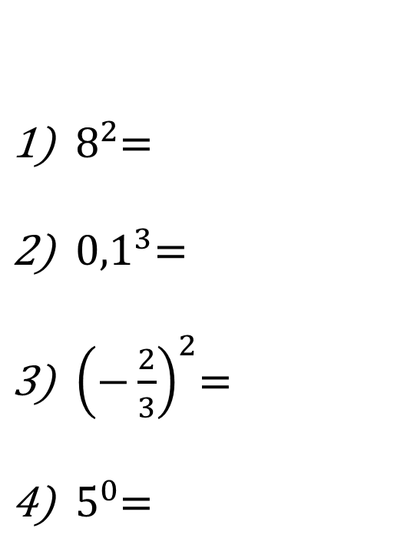
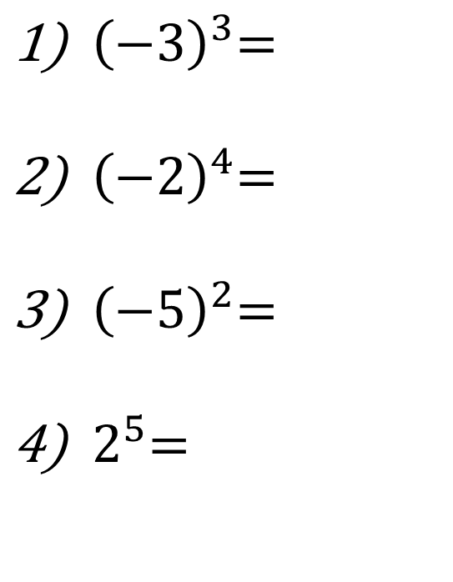
Ауызша тапсырма
Есептеңіз:

Slide 6
Кестені толтыр
n | -2 | -1 | 0 | 1 | 2
n² | 4 | 1 | 0 | 1 | 4
n³ | -8 | -1 | 0 | 1 | 8

Slide 7
Кестені толтыр
n | -2 | -1 | 0 | 1 | 2
n² | 4 | 1 | 0 | 1 | 4
n³ | -8 | -1 | 0 | 1 | 8

Slide 8
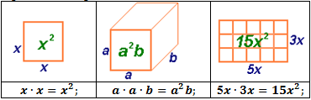
Мына өрнектер нені білдіреді?

Slide 9
Өрнектерді ықшамдаңыз:

Slide 10
Ықшамдаңыз:

Slide 11
: Тапсырма №1. Есептеңіз.
1.
2.
Шешуі:
1.
2.

Slide 12
Тапсырма №2. Есептеңіз:
1.
2.
Шешуі:
1.
2.

Slide 13
: Тапсырма №3. Өрнектердің мәндерін салыстырыңыз.
және
Шешуі:

Slide 14
: Тапсырма №4. Өрнекті ықшамдаңыз.
1.
2.
Шешуі:
1.
2.

Slide 15
Қорытынды:
Дәреже және оның қасиеттері, бірмүше және көпмүше тақырыптарын қайталадыңыздар.

